Slide 1
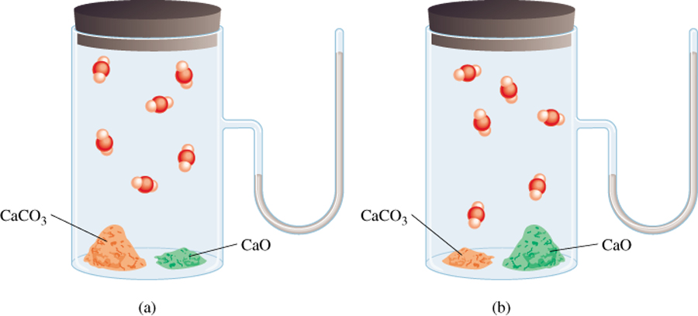
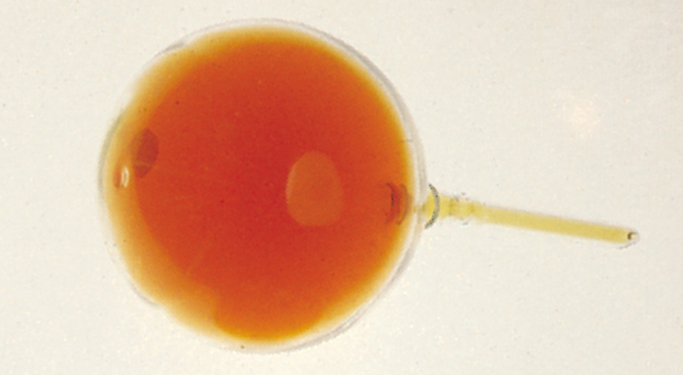
Kesetimbangan Kimia

Slide 2

Kesetimbangan adalah suatu keadaan di mana tidak ada perubahan yang terlihat seiring berjalannya waktu.
Kesetimbangan kimia tercapai jika:
Laju reaksi maju dan laju reaksi balik sama besar
Konsentrasi reaktan dan produk tetap konstan
Kesetimbangan fisis
H₂O (l)
H₂O (g)
Kesetimbangan kimia
N₂O₄ (g)
2NO₂ (g)
15.1

Slide 3
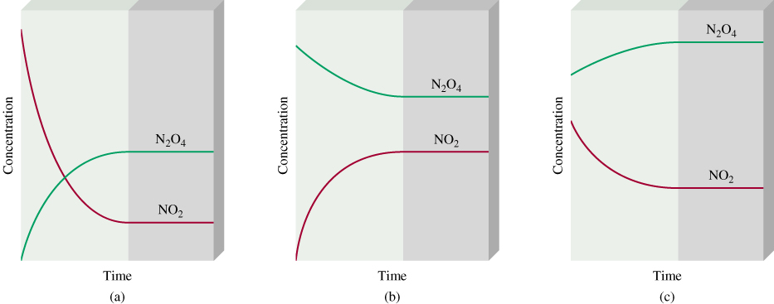
N₂O₄ (g) 2NO₂ (g)
kesetimbangan
kesetimbangan
kesetimbangan
zat awal NO₂
zat awal N₂O₄
campuran awal
NO₂ & N₂O₄
15.1

Slide 4
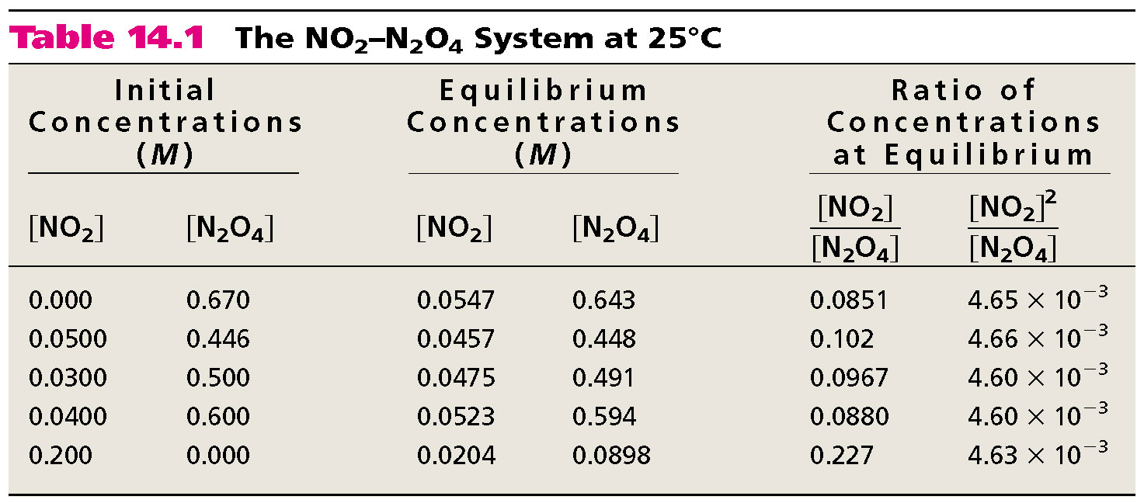
konstan
15.1

Slide 5
N₂O₄ (g) 2NO₂ (g)
[NO₂]²
K =
= 4,63 x 10⁻³
[N₂O₄]
aA + bB cC + dD
[C]^{c}[D]^{d}
K =
Persamaan Kesetimbangan
[A]ª[B]^{b}
Kesetimbangan akan
K >> 1
bergeser ke kanan
produk bertambah
K << 1
bergeser ke kiri
reaktan betambah
15.1

Slide 6
Kesetimbangan homogen berlaku untuk reaksi yang semua spesi reaksinya memiliki fasa yang sama.
N₂O₄ (g) 2NO₂ (g)
P²
[NO₂]²
NO₂
K_{c} =
K_{p} =
[N₂O₄]
P
N₂O₄
dalam kebanyakan kasus
K_{c} ≠ K_{p}
aA (g) + bB (g) cC (g) + dD (g)
K_{p} = K_{c}(RT)^{Δn}
Δn = mol produk gas – mol reaktan gas
= (c + d) – (a + b)
15.2

Slide 7

Kesetimbangan Homogen
(Ionisasi asam asetat dalam air)
CH₃COOH (aq) + H₂O (l) CH₃COO⁻ (aq) + H₃O⁺ (aq)
[CH₃COO⁻][H₃O⁺]
‘
[H₂O] = constant
K_{c} =
[CH₃COOH][H₂O]
[CH₃COO⁻][H₃O⁺]
=
‘
K_{c} =
K_{c} [H₂O]
[CH₃COOH]
Pada umumnya satuan untuk konstanta kesetimbangan tidak dituliskan.
15.2

Slide 8
Soal Latihan
Tulislah persamaan K_{c} and K_{p} untuk
2 NO(g) + O₂(g) 2 NO₂(g)
CH₃COOH(aq) + CH₃OH(aq) CH₃COOCH₃(aq) + H₂O(l)

Slide 9

Konsentrasi-konsentrasi kesetimbangan untuk reaksi antara karbon monoksida dan molekul klorin yang membentuk COCl₂ (g) pada74⁰C adalah [CO] = 0,012 M, [Cl₂] = 0,054 M, dan [COCl₂] = 0,14 M. Carilah konstanta kesetimbangan K_{c} dan K_{p}.
CO (g) + Cl₂ (g) COCl₂ (g)
[COCl₂]
0,14
K_{c} =
=
= 220
[CO][Cl₂]
0,012 x 0,054
K_{p} = K_{c}(RT)^{Δn}
15.2

Slide 10
Konstanta kesetimbangan K_{p} untuk reaksi
adalah 158 pada 1000K. Berapakah tekanan kesetimba-ngan O₂ jika P_{NO} = 0,400 atm dan P_{NO} = 0,270 atm?
2NO₂ (g) 2NO (g) + O₂ (g)
2
2
P_{NO} P_{O}
K_{p} =
2
2
P_{NO}
2
2
P_{NO}
P_{O}
= K_{p}
2
2
2
P_{NO}
P_{O}
= 158 x (0,400)²/(0,270)²
= 347 atm
2
15.2

Slide 11
Kesetimbangan heterogen berlaku untuk reaksi yang reaktan-reaktan dan produk-produknya berbeda fase.
CaCO₃ (s) CaO (s) + CO₂ (g)
[CaO][CO₂]
[CaCO₃] = konstan
[CaO] = konstan
‘
K_{c} =
[CaCO₃]
[CaCO₃]
‘
K_{c} = [CO₂] =
K_{c} x
K_{p} = P_{CO}
[CaO]
2
Konsentrasi padatan dan cairan murni tidak dimasukkan ke dalam persamaan konstanta kesetimbangan.
15.2

Slide 12
CaCO₃ (s) CaO (s) + CO₂ (g)
P_{CO}
= K_{p}
2
P_{CO}
tidak bergantung pada jumlah CaCO₃ or CaO
2
15.2

Slide 13
Misalkan kesetimbangan ini tercapai pada 295 K:
Tekanan parsial masing-masing gas adalah 0,265 atm. Hitunglah K_{p} dan K_{c} untuk reaksi tersebut?
NH₄HS (s) NH₃ (g) + H₂S (g)
K_{p} = P
P
= 0,265 x 0,265 = 0,0702
NH₃
H₂S
15.2

Slide 14
[C][D]
[E][F]
‘
‘
‘
‘
A + B C + D
K_{c}
K_{c} =
K_{c} =
[A][B]
[C][D]
‘
‘
C + D E + F
K_{c}
[E][F]
A + B E + F
K_{c}
K_{c} =
[A][B]
‘
‘
K_{c}
‘
K_{c} =
x
K_{c}
Jika suatu reaksi dapat dinyatakan sebagai jumlah dari dua atau lebih reaksi, maka kontanta kesetimbangan untuk reaksi totalnya adalah hasil-kali dari konstanta-konstanta kesetimbangan dari tiap-tiap reaksi.
15.2

Slide 15
N₂O₄ (g) 2NO₂ (g)
2NO₂ (g) N₂O₄ (g)
[NO₂]²
[N₂O₄]
1
K =
= 4,63 x 10⁻³
‘
= 216
K =
=
[N₂O₄]
[NO₂]²
K
Jika persamaan suatu reaksi reversibel ditulis dengan arah yang berlawanan, maka konstanta kesetimbangannya menjadi kebalikan dari konstanta kesetimbangan awalnya.
15.2

Slide 16
Menulis Persamaan Konstanta Kesetimbangan
Konsentrasi dari spesi-spesi reaksi dalam fasa terkondensasi M. Dalam fasa gas, konsentrasi dapat dinyatakan dalam M atau atm.
Konsentrasi dari padatan murni, cairan murni, dan pelarut tidak dituliskan dalam persamaan konstanta kesetimbangan.
Konstanta kesetimbangan tidak memiliki dimensi.
Dalam menyatakan nilai konstanta kesetimbangan, kita harus menuliskan persamaan setara beserta suhunya.
15.2

Slide 17
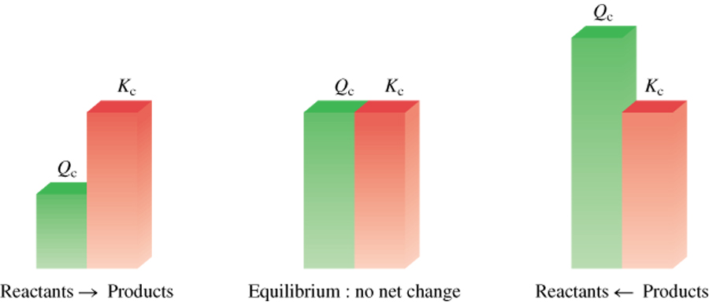
Kuosien reaksi (Q_{c}) dapat dihitung dengan memasukkan konsentrasi awal dari reaktan dan produk ke dalam persamaan konstanta kesetimbangan (K_{c}).
Jika
Q_{c} > K_{c} sistem bergeser ke kiri untuk mencapai kesetimbangan
Q_{c} = K_{c} sistem berada pada kesetimbangan
Q_{c} < K_{c} sistem bergeser ke kanan untuk mencapai kesetimbangan
15.3

Slide 18
Menulis kuosien Reaksi
untuk Reaksi Total
Soal: Gas oksigen bereaksi dengan gas nitrogen dalam mesin pembakaran internal sehingga menghasilkan nitrogen monoksida, yang kemudian akan bereaksi dengan oksigen di atmosfer sehingga membentuk nitrogen dioksida.
(1) N_{2 (g)} + O_{2 (g)} 2 NO_{(g)} K_{c1} = 4,3 x 10⁻²⁵
(2) 2 NO_{(g)} + O_{2 (g)} 2 NO_{2 (g)} K_{c2} = 6,4 x 10⁹
(a) Perlihatkanlah bahwa K_{c} total untuk kedua reaksi di atas sama dengan hasilkali dari K_{c1} dan K_{c2}.
(b) Hitunglah K_{c} untuk reaksi total.

Slide 19
Memprediksi Arah Reaksi dan Menghitung
Kosentrasi-konsentrasi Kesetimbangan
Soal: Dua komponen gas dapat bereaksi sesuai dengan persamaan kimia berikut ini:
CH_{4(g)} + 2 H₂S_{(g)} CS_{2(g)} + 4 H_{2(g)}
Dalam satu percobaan, 1,00 mol CH₄, 1,00 mol CS₂, 2,00 mol H₂S, dan
2,00 mol H₂ dicampur dalam wadah 250 mL pada 960°C. pada suhu ini,
K_{c} = 0,036. (a) Ke arah manakah reaksi bergeser? (b) Jika[CH₄] = 5,56 M pada kesetimbangan, berapakah konsentrasi zat-zat yang lain?
[H₂S] = 8,00 M, [CS₂] = 4,00 M
dan [H₂ ] = 8,00 M
1,00 mol
0,250 L
[CH₄] = = 4,00 M

Slide 20
Menghitung K_{c} dari Data Konsentrasi
Soal: Hidrogen iodida terurai pada suhu sedang sesuai dengan reaksi di bawah ini:
Jika 4,00 mol HI dimasukkan ke dalam wadah 5,00 L pada 458°C, campuran kesetimbangannya diketahui mengandung 0,442 mol I₂. Berapakah nilai K_{c}?
2 HI_{(g)} H_{2 (g)} + I_{2 (g)}
[HI] = 0,800 M (awal)
[I₂] = 0,0884 M (pada kesetimbangan)

Slide 21
Menentukan Konsentrasi Kesetimbangan dari K_{c}
Soal: Salah satu cara membuat metana adalah mereaksikan karbon disulfida dengan gas hidrogen, dan K_{c} pada 900°C adalah 27,8.
CS_{2 (g)} + 4 H_{2 (g)} CH_{4 (g)} + 2 H₂ S_{(g)}
Pada kesetimbangan campuran reaksi dalam wadah 4,70 L mengandung 0,250 mol CS₂, 1,10 mol H₂, dan 0,45 mol H₂S, Berapakah metana yang terbentuk?
[CS₂] = 0,0532 M
[H₂] = 0,234 M
[H₂S] = 0,0957 M

Slide 22

Menghitung Konsentrasi Kesetimbangan
Nyatakan konsentrasi kesetimbangan dari semua spesi dalam konsentrasi awalnya dan satu variabel x, yang menyatakan perubahan konsentrasi.
Tulislah persamaan konsentrasi kesetimbangan dalam konsentrasi kesetimbangannya. cari nilai konstanta kesetimbangan, kemudian hitunglah nilai x.
Setelah mencari x, hitunglah konsentrasi dari semua spesi.
15.3

Slide 23
Menentukan konsentrasi kesetimbangan dari
konsentrasi Awal dan K_{c}
Soal: Reaksi pembentukan HF dari hidrogen dan fluorin memiliki nilai K_{c} sebesar 115 pada suhu tertentu. Jika 3,000 mol dari masing-masing spesi dimasukkan ke dalam wadah 1,500 L, hitunglah konsentrasi kesetimbangan dari masing-masing spesi.
H_{2 (g)} + F_{2 (g)} 2 HF_{(g)}
3,000 mol
[H₂] = = 2,000 M
1,500 L
[HF]²
K_{c} = = 115
3,000 mol
[H₂] [F₂]
[F₂] = = 2,000 M
1,500 L
3,000 mol
[HF] = = 2,000 M
1,500 L

Slide 24
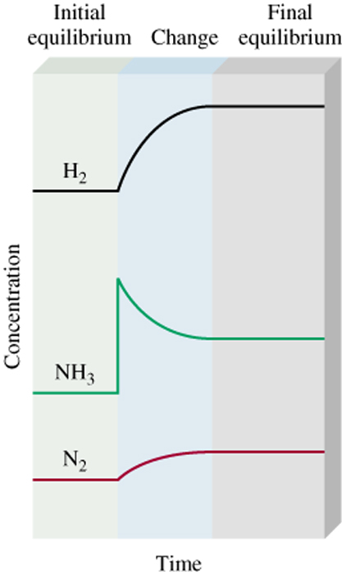
Asas Le Châtelier’s
Jika suatu tekanan eksternal diberikan kepada suatu sistem yang setimbang, sistem tersebut akan menyesuaikan sedemikian rupa untuk mengimbangi tekanan ini ketika sistem mencapai posisi kesetimbangan yang baru.
Perubahan konsentrasi
N₂ (g) + 3H₂ (g) 2NH₃ (g)
Kesetimbangan bergeser ke kiri untuk mengimbangi tekanan
ditambahkan
NH₃
15.4

Slide 25
Asas Le Châtelier’s
Perubahan konsentrasi
dikurangi
dikurangi
ditambah
ditambah
aA + bB cC + dD
Perubahan
Pergeseran Kesetimbangan
Menambah konsentrasi produk
ke kiri
Mengurangi konsentrasi produk
ke kanan
Menambah konsentrasi reaktan
ke kanan
Mengurangi konsentrasi reaktan
ke kiri
14.5

Slide 26
Memprediksi Pengaruh Perubahan Konsentrasi
terhadap Posisi Kesetimbangan
Soal: Karbon akan bereaksi dengan air dan menghasilkan karbon monoksida dan hidrogen, dalam reaksi yang disebut reaksi gas air yang digunakan untuk menghasilkan bahan bakar untuk industri.
C_{(s)} + H₂O _{(g)} CO_{(g)} + H_{2 (g)}
Apa yang terjadi terhadap:
(a) [CO] jika C ditambah? (c) [H₂O] jika H₂ ditambah?
(b) [CO] jika H₂O ditambah? (d) [H₂O] jika CO dikurangi?
Perubahan-perubahan di atas
tidak mempengaruhi K_{c.}

Slide 27
Pengaruh Perubahan Tekanan (atau Volume)
Perubahan tekanan kebanyakan melibatkan spesi dalam fasa gas karena padatan dan cairan pada dasarnya inkompresibel. Untuk gas, perubahan tekanan dapat terjadi dalam tiga cara:
Mengubah konsentrasi komponen gas
Menambahkan gas inert (gas yang tidak ikut bereaksi)
Mengubah volume wadah reaksi
Meningkatkan tekanan dengan cara memperkecil volume akan menghasilkan reaksi bersih yang menurunkan jumlah total mol gas.
MENGAPA??
K_{c} tidak berubah.

Slide 28
Jika diketahui sistem kesetimbangan berikut ini.
2 PbS(s) + 3 O₂(g) 2 PbO(s) + 2 SO₂(g)
PCl₅(g) PCl₃(g) + Cl₂(g)
H₂(g) + CO₂(g) H₂O(g) + CO(g)
Prediksilah arah reaksi bersih yang terjadi apabila kita memperbesar tekanan dengan cara memperkecil volume.

Slide 29
Pengaruh Perubahan suhu
Hanya perubahan suhu yang akan mengubah nilai konstanta kesetim-bangan, dan karena itu suhu harus disertakan dalam penulisan nilai K_{c}.
Ketika kita menaikkan suhu, kita menambahkan kalor. Untuk memanfaatkan sebagian dari kalor ini, reaksi akan bergeser ke arah reaksi endotermik.
Jika reaksinya eksotermik, menaikkan suhu akan menggeser reaksi ke arah sebaliknya. (Bagaimana nilai K_{c}-nya?)
O_{2 (g)} + 2 H_{2 (g)} 2 H₂O_{(g)} + Energy = Exothermic
Menaikkan suhu akan menggeser kesetimbangan ke arah endotermik dan menurunkan suhu akan menggeser kesetimbangan ke arah eksotermik. MENGAPA??
Kenaikan suhu akan memperbesar K_{c} untuk sistem dengan +ΔH⁰_{rxn}
Kenaikan suhu akan memperkecil K_{c} untuk sistem dengan -ΔH⁰_{rxn}

Slide 30
Contoh Soal
Bagaimanakah pengaruh peningkatan suhu terhadap konsentrasi kesetimbangan zat-zat
yang diberi garis bawah dan K_{c}-nya?
ΔH(kJ)
CaO(s) + H₂O Ca(OH)₂(aq) -82
CaCO₃(s) CaO(s) + CO₂(g) 178
SO₂(g) S(s) + O₂(g) 297

Slide 31
Memprediksi Pengaruh Suhu dan Tekanan
Soal: Bagaimanakah anda mengubah volume (tekanan) dan suhu
Dalam reaksi-rekasi di bawah ini untuk meningkatkan produk?
(a) 2 SO_{2 (g)} + O_{2 (g)} 2 SO_{3 (g)}; Hº = 197 kJ
(b) CO_{(g)} + 2 H_{2 (g)} CH₃OH_{(g)}; Hº = -90,7 kJ
(c) C_{(s)} + CO_{2 (g)} 2 CO_{(g)}; Hº = 172,5 kJ

Slide 32
Proses Haber telah digunakan dalam pembuatan 110 juta ton amonia tiap tahunnya.
N₂(g) + 3 H₂(g) 2 NH₃(g)
ΔH = -91,8 kJ
Bagaimanakah kondisi suhu dan tekanan
yang akan menghasilkan amonia secara maksimal?

Slide 33
Pengaruh Suhu
dalam Sintesis Amonia
T (K) K_{c}
200 7,17 x 10¹⁵
300 2,69 x 10⁸
400 3,94 x 10⁴
500 1,72 x 10²
600 4,53 x 10⁰
700 2,96 x 10 ⁻¹
800 3,96 x 10 ⁻²

Slide 34
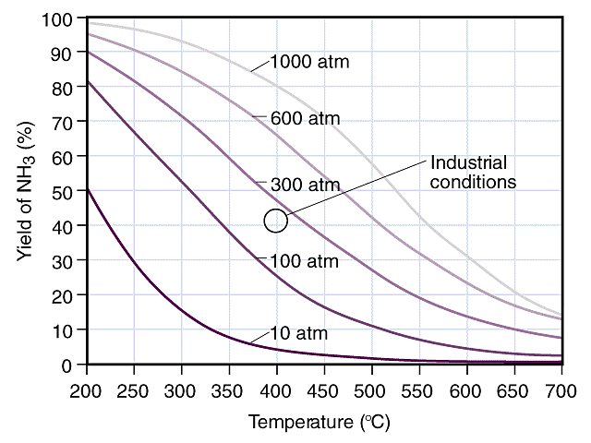
Persentase Hasil Amonia vs. Suhu (°C)
dalam lima tekanan yang berbeda.

Slide 35
Asas Le Châtelier’s
Perubahan Volume dan Tekanan
A (g) + B (g) C (g)
Perubahan
Pergeseran Kesetimbangan
memperbesar tekanan
ke sisi dengan jumlah mol gas tersedikit
memperkecil tekanan
ke sisi dengan jumlah mol gas terbanyak
memperbesar volume
ke sisi dengan jumlah mol gas terbanyak
memperkecil volume
ke sisi dengan jumlah mol gas tersedikit
15.4

Slide 36
Asas Le Châtelier’s
Perubahan suhu
Perubahan
Reaksi Eksotermik
Reaksi Endotermik
menaikkan suhu
K turun
K naik
menurunkan suhu
K naik
K turun
Penambahan katalis
  tidak mengubah K
  tidak mengubah arah pergeseran kesetimbangan
  mempercepat terjadinya kesetimbangan
15.4

Slide 37
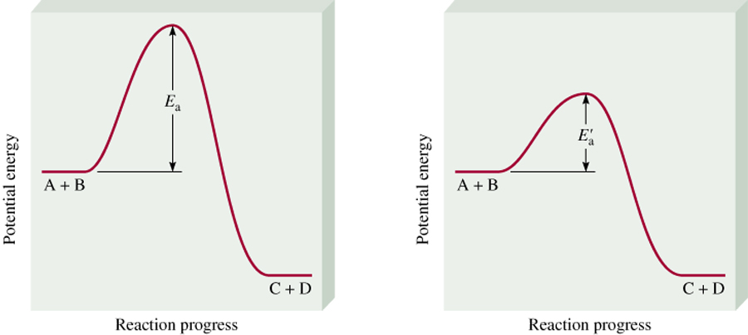
Tanpa katalis
Dengan katalis
Katalis menurunkan E_{a} untuk reaksi maju dan reaksi balik.
Katalis tidak mengubah konstanta kesetimbangan dan tidak menggeser kesetimbangan.
15.4

Slide 38
Asas Le Châtelier’s
Pergeseran Kesetimbangan
Perubahan Konstanta
Kesetimbangan
Perubahan
Konsentrasi
ya
tidak
Tekanan
ya
tidak
Volume
ya
tidak
Suhu
ya
ya
Katalis
tidak
tidak
15.4

